Slide 1

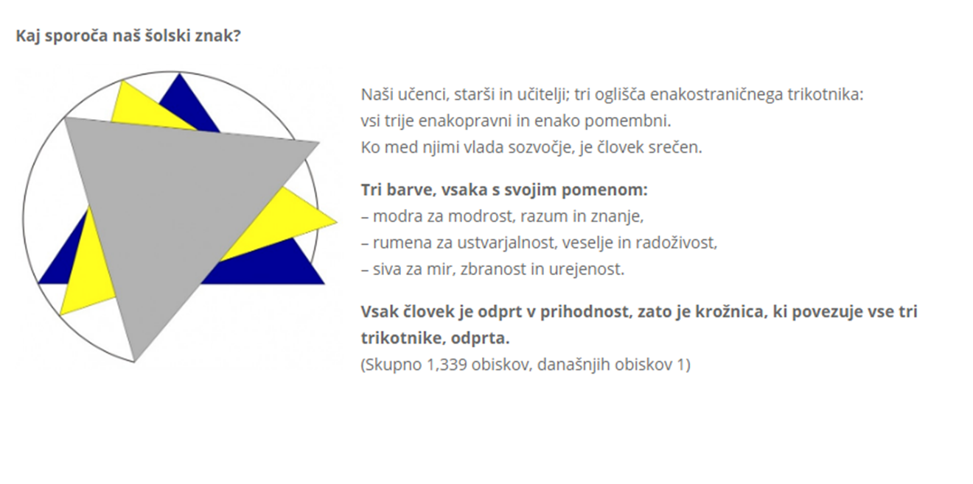
OSNOVNA ŠOLA DANILA LOKARJA AJDOVŠČINA

Slide 2
DANILO LOKAR

Slide 3
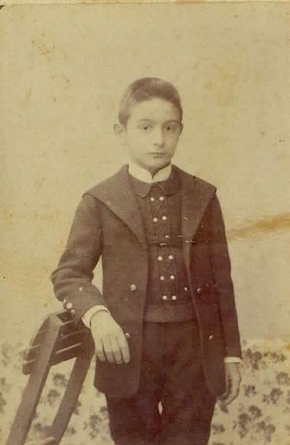
ROJEN:
9.5.1892

Slide 4
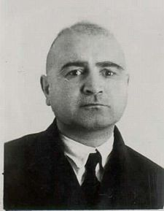
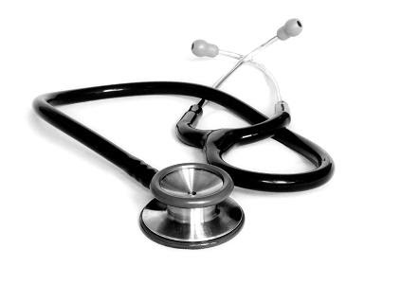
BIL JE ZDRAVNIK IN PISATELJ. EDINA KNJIGA, KI JO JE NAPISAL ZA OTROKE, IMA NASLOV SRNJAČEK. GOVORI O TEM, KAKO SE JE SRNJAČEK IZGUBIL, A SE SREČNO KONČA, SAJ NA KONCU ZGODBE NAJDE SVOJO DRUŽINO.

Slide 5
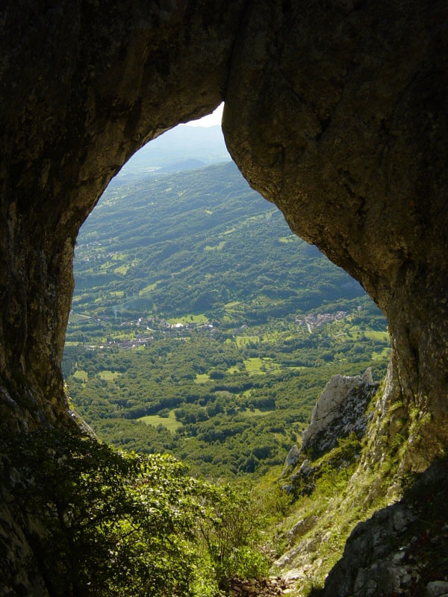
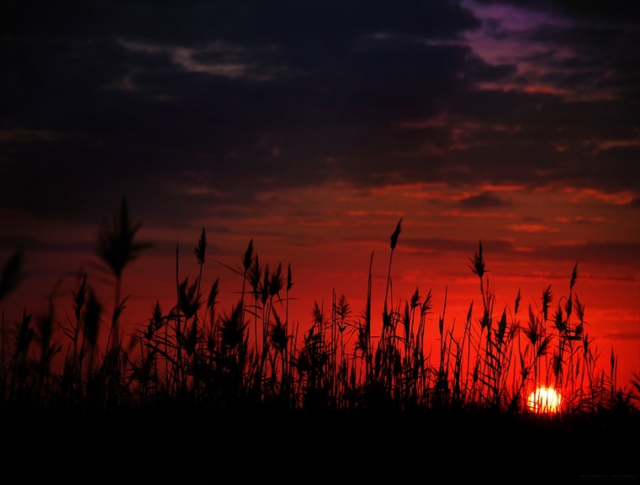
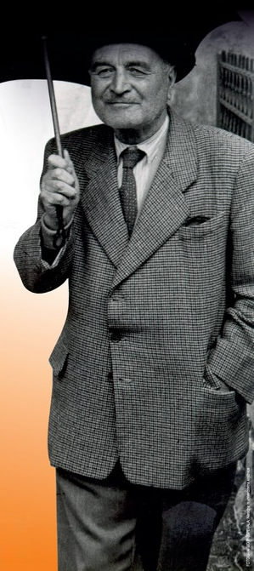
DANILO LOKAR JE IMEL RAD NARAVO, ŠE POSEBNO OB SONČNEM ZAHODU.
NA SPREHODIH JE RAD NABIRAL ZELIŠČA IN IZ NJIH SESTAVLJAL ZDRAVILA.
MED HOJO PA JE V MISLIH OBLIKOVAL TUDI ZGODBE.

Slide 6
1) S ČIM SE JE VOZIL V OKOLICI?
A) Z AVTOMOBILOM
B) S KOLESOM
C) Z VLAKOM
2) KAJ JE POČEL SKORAJ VSAK DAN?
A) TEKEL
B) KOLESARIL
C) SE FOTOGRAFIRAL

Slide 7



